Slide 1
서버 프로그램 구현
평 가 작 업 지 시 서
2001020211_23v6
📌 제출 방법 : 학사시스템 능력 평가 게시판 및 GitHub Repository → 본인 Branch Push
김동욱 (1조 : 김기완, 김나현, 김동욱)
이름 :
2026-08-28
수행날짜 :
KimDonguk
Branch 이름 (영문) :
📂 업로드 파일 15_서버프로그램구현_팀명.pptx 포함 zip파일
🔗 Repository https://github.com/seokssaem/bigdata-2026.git

Slide 2
영화 정보 서비스 발전 과정
1. 프로젝트 개요
> KOBIS API 기반 영화 정보 및 즐겨찾기 서비스
영화진흥위원회 KOBIS Open API를 활용하여 영화 정보를 조회하였다.
FastAPI로 영화 데이터와 즐겨찾기를 관리하는 REST API를 구현하였다.
Streamlit을 활용하여 영화 검색 및 즐겨찾기 관리 화면을 구성하였다.
핵심 기능을 검증하는 프로토타입에서 시작하여 영화 서비스에 적합한 구조로 발전시켰다.

Slide 3
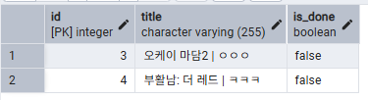
2. 초기 프로토타입의 목표
기존 Todo 구조를 활용해 핵심 기능을 빠르게 검증하였다
기존 Todo CRUD 프로젝트를 영화 리뷰 서비스 형태로 변경하였다.
KOBIS API에서 영화 목록을 가져와 데이터프레임으로 출력하였다.
사용자가 영화를 선택하고 리뷰를 작성할 수 있도록 구성하였다.
기존 Todo.title 컬럼에 영화 제목과 리뷰 내용을 함께 저장하였다.
저장 형태
영화 제목 | 리뷰 내용 → 한 컬럼에 전부 저장
프로토타입에서 구현한 기능
영화 목록 조회
영화 선택
리뷰 등록
리뷰 목록 조회
리뷰 삭제

Slide 4
3. 프로토타입을 통해 서비스 가능성을 확인하였다
→ 빠른 구현을 통해 전체 서비스 흐름을 검증하였다
KOBIS 영화 조회
↓
영화 선택
↓
리뷰 작성
↓
FastAPI를 통한 DB 저장
↓
리뷰 조회 및 삭제

Slide 5
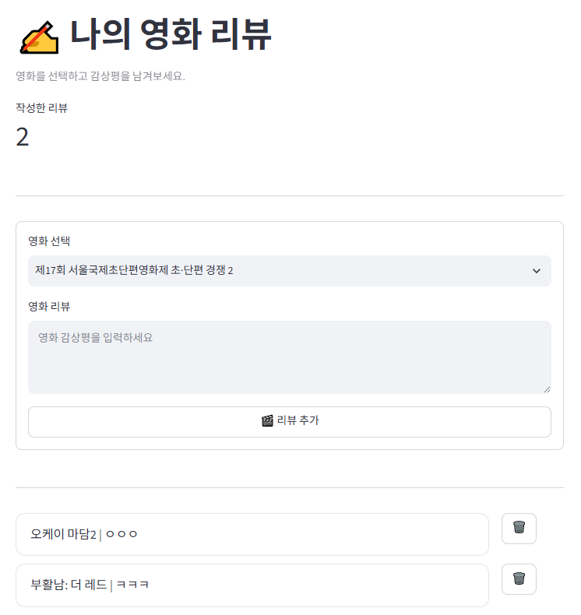
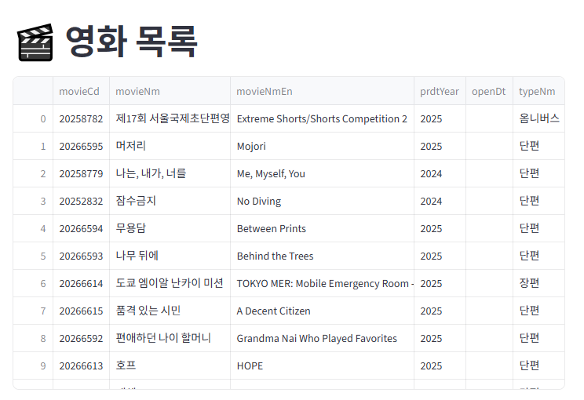
외부 API의 JSON 데이터를 Streamlit 화면에 출력할 수 있었다.
Streamlit과 FastAPI 간의 데이터 전달 과정을 확인하였다.
사용자가 영화를 선택하고 내용을 저장하는 기본 흐름을 구현하였다.
복잡한 데이터베이스 설계 전에 핵심 기능의 동작 여부를 검증하였다.

Slide 6
4. 프로토타입의 한계
→ Todo 구조만으로는 영화 정보를 체계적으로 관리하기 어려웠다
영화 제목과 리뷰가 하나의 컬럼에 함께 저장되었다.
영화 코드, 감독, 배우, 장르 등의 정보를 구분하여 관리할 수 없었다.
같은 영화가 여러 번 저장될 가능성이 있었다.
영화 검색과 상세정보 조회 기능이 부족하였다.
Todo의 완료 여부인 is_done은 영화 서비스와 관련성이 낮았다.
기능이 늘어날수록 하나의 파일에서 화면과 로직을 관리하기 어려웠다.
개선 필요 사항
영화 서비스에 맞는 데이터 모델 설계
영화와 즐겨찾기 데이터 분리
영화 코드 기반 중복 방지
검색 및 페이지네이션 기능 추가
기능별 계층 분리를 통한 유지보수성 개선

Slide 7
5. 발전 방향
→ Todo 기반 구조를 영화 카탈로그와 즐겨찾기 구조로 재설계하였다
개선 항목 | 프로토타입 | 발전 버전
데이터 모델 | Todo | Movie, Actor, Director, Favorite
영화 식별 | 영화 제목 | KOBIS 영화 코드
저장 방식 | 제목과 리뷰 통합 저장 | 영화와 즐겨찾기 분리 저장
영화 정보 | 목록 데이터 일부 | 상세정보까지 조회
검색 기능 | 단순 목록 출력 | 영화명·감독·개봉연도 검색
화면 구성 | 단일 화면 | 카탈로그·즐겨찾기 관리 탭
프로그램 구조 | 단순 CRUD | Router–Service–Repository 구조
API 키 관리 | 코드 내부 입력 | 환경변수 .env로 관리

Slide 8
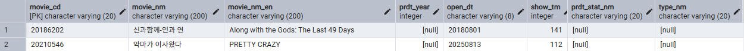
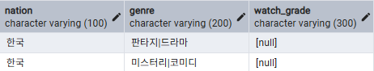
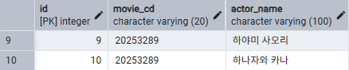
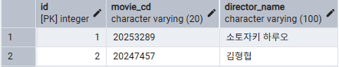
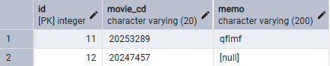
6. 발전 버전의 데이터 구조
→ 영화 정보를 목적에 따라 여러 테이블로 분리하였다
Movie
KOBIS 영화 코드를 기본키로 사용한다.
영화명, 개봉일, 상영시간, 장르, 국가, 관람등급 등을 저장한다.
Actor
영화별 배우 정보를 저장한다.
movie_cd를 통해 Movie 테이블과 연결한다.
Director
영화별 감독 정보를 저장한다.
movie_cd를 통해 Movie 테이블과 연결한다.
Favorite
사용자가 선택한 영화의 즐겨찾기 정보를 저장한다.
영화 코드와 메모를 저장하고 Movie 테이블을 참조한다.

Slide 9
7. 발전 버전의 시스템 구조
→ 화면·업무 로직·데이터 접근 역할을 분리하였다
Streamlit
사용자 화면 및 KOBIS API 호출
↓
FastAPI Router
HTTP 요청과 응답 처리
↓
Service
중복 확인 및 예외 처리
↓
Repository
SQLAlchemy를 이용한 DB 접근
↓
PostgreSQL
영화 및 즐겨찾기 데이터 저장
계층별 역할
Router: 요청 데이터를 받고 응답을 반환한다.
Service: 중복 즐겨찾기 방지와 데이터 존재 여부를 판단한다.
Repository: 영화 및 즐겨찾기 테이블의 조회·저장·수정·삭제를 처리한다.
Model: 데이터베이스 테이블과 관계를 정의한다.

Slide 10
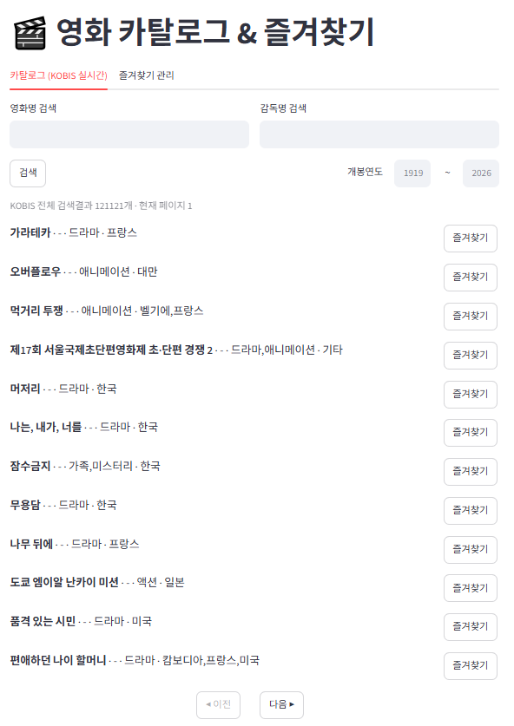
8. 발전 버전의 주요 기능
① 영화 카탈로그 검색
영화명 검색
감독명 검색
개봉연도 범위 검색
페이지 단위 영화 목록 조회
영화별 개봉일·장르·국가 표시
② 영화 상세정보 저장
사용자가 즐겨찾기 버튼을 누르면 KOBIS 상세정보 API를 호출한다.
영화가 DB에 없는 경우 Movie 테이블에 먼저 등록한다.
감독과 배우 정보도 각각의 테이블에 저장한다.
이미 등록된 영화라면 중복 저장하지 않는다.

Slide 11
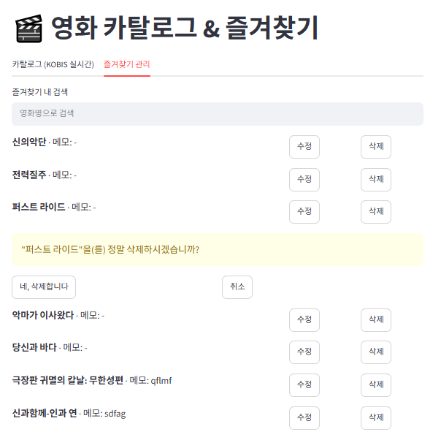
③ 즐겨찾기 관리
영화 즐겨찾기 등록
동일 영화의 중복 즐겨찾기 방지
즐겨찾기 목록 조회
영화별 메모 작성 및 수정
즐겨찾기 삭제

Slide 12
9. 영화 즐겨찾기 등록 과정
→ 외부 API 데이터와 내부 DB를 연결하였다
1. 사용자가 KOBIS 영화 목록을 검색한다.
2. 원하는 영화의 즐겨찾기 버튼을 선택한다.
3. KOBIS 영화 상세정보 API를 호출한다.
4. 영화가 DB에 존재하는지 확인한다.
5. DB에 없다면 영화·감독·배우 정보를 저장한다.
6. Favorite 테이블에 영화 코드를 등록한다.
7. 즐겨찾기 관리 화면에서 결과를 확인한다.
예외 처리
카탈로그에 없는 영화의 즐겨찾기 등록을 방지하였다.
이미 즐겨찾기한 영화는 409 Conflict로 처리하였다.
존재하지 않는 즐겨찾기 수정·삭제 요청은 404 Not Found로 처리하였다.

Slide 13
10. 프로토타입에서 발전 버전으로의 변화
→ 단순 기능 검증을 넘어 확장 가능한 영화 서비스 구조를 구현하였다
프로토타입
KOBIS API 목록 조회
→ 영화 선택
→ 영화명과 리뷰를 Todo에 저장
발전 버전
KOBIS 조건 검색 및 페이지네이션
→ 영화 상세정보 조회
→ 영화·배우·감독 데이터 분리 저장
→ 영화 코드 기반 즐겨찾기 등록
→ 메모 수정 및 즐겨찾기 삭제

Slide 14
11. 개발 과정에서 배운 점
발전 결과
데이터 중복을 줄이고 영화 정보를 체계적으로 관리할 수 있게 되었다.
영화 코드 기반으로 외부 API 데이터와 내부 DB를 연결하였다.
기능별 코드를 분리하여 유지보수성과 확장성을 높였다.
검색부터 저장·수정·삭제까지 하나의 서비스 흐름으로 구현하였다.
작은 프로토타입이 데이터 구조와 기능을 구체화하는 기준이 되었다
처음부터 복잡한 구조를 설계하기보다 핵심 기능을 먼저 구현하여 서비스 가능성을 확인하였다.
프로토타입의 한계를 분석하면서 필요한 테이블과 관계를 구체화할 수 있었다.
외부 API 데이터와 내부 데이터베이스를 연결하는 방법을 학습하였다.
Router–Service–Repository 구조를 적용하며 각 계층의 역할을 이해하였다.
단순한 CRUD 기능도 서비스 목적에 맞는 데이터 구조가 중요하다는 점을 확인하였다.

Slide 15
12. 향후 개선 방향
즐겨찾기 서비스를 영화 리뷰 서비스로 확장할 수 있다
Review 테이블을 추가하여 리뷰와 즐겨찾기를 분리한다.
- Review 테이블 확장 예시
별점과 리뷰 작성일을 추가한다.
영화별 평균 별점과 리뷰 개수를 제공한다.
장르·국가·감독별 영화 추천 기능을 구현한다.
즐겨찾기 및 리뷰 데이터를 활용한 개인화 추천 기능을 추가한다.
페이지별 API 호출 실패와 네트워크 오류 처리를 강화한다.
환경변수와 배포 환경을 정리하여 서비스 운영 안정성을 높인다.
Review
- id - movie_cd - content - rating - created_at

